Slide 1


Gestion de département Génie Informatique
Projet : Interface graphique en QT/C++
Group :
El Houssine KHALIL
El Mahdi Id Lahcen
Mohamed Amine BAHASSOU
Encadré par:
Dr. El Mokhtar EN-NAIMI

Slide 2
Plan
Introduction sur QT
Login
Les options
Les filières
Les étudiants
Les professeurs
Les emplois
Conclusion

Slide 3
Introduction sur QT
Qt est un framework initialement prévu pour faciliter la création d'interfaces graphiques pour le langage de programmation C++
Le fait d'être une bibliothèque logicielle multiplate-forme attire un grand nombre de personnes qui ont donc l'occasion de diffuser leurs programmes sur les principaux OS existants.
Pour notre projet on a utilisé cette interface pour donner une manière qui est proche à la gestion du département informatique en utilisant quelques idées donnée par la secrétaire et aussi en cherchant quelques exemples et références

Slide 4
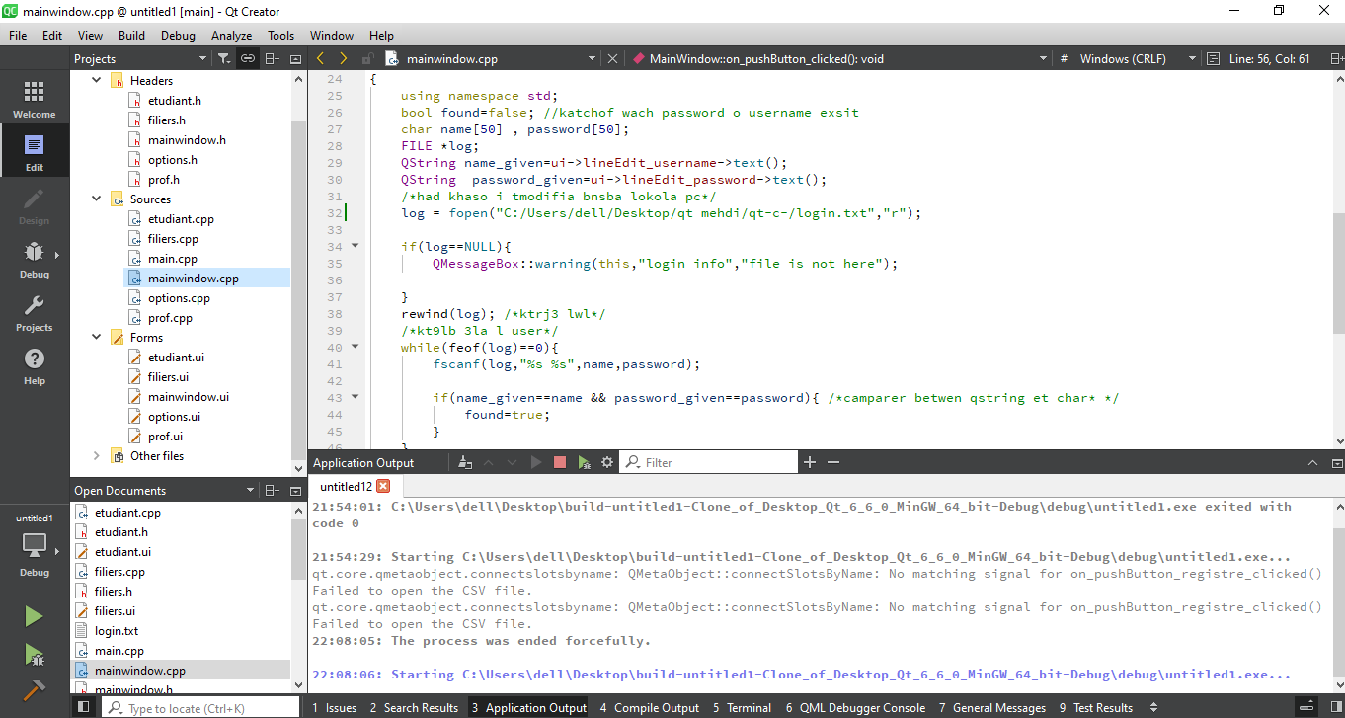
Introduction sur QT
Pour commencer le projet on doit ouvrir le programme QT creator puis on choisir le projet qu’on a travaillé sur et on va voir le code source principal de projet
Ce code principal est séparé en quelques parties: headers(pour les classes et fonctions membres), sources (pour la partie exécution), forms (ce sont les codes d’interface graphique on peut aussi l’éditer avec l’interface) et other files (qui concerne des autres fichiers comme le txt. Pour la base de données)

Slide 5
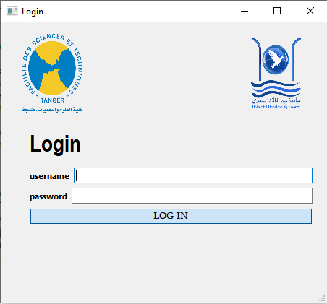
Login
Login pour accéder au espace d’administration
Cette interface permet de sécurisé les données

Slide 6
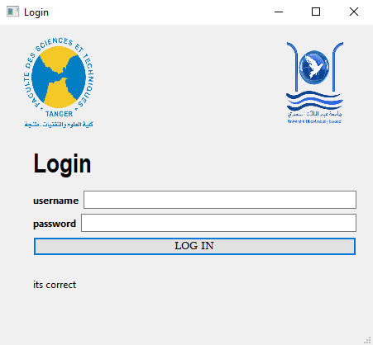
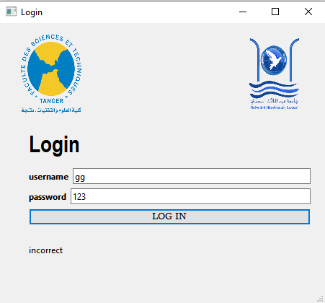
Login
Un message de confirmation de username et mots de passe .
S’il est correcte, permet d’apparait le message (its correct).
Sinon, apparition de message (incorrect).
Puis on passe a la partie d’options

Slide 7
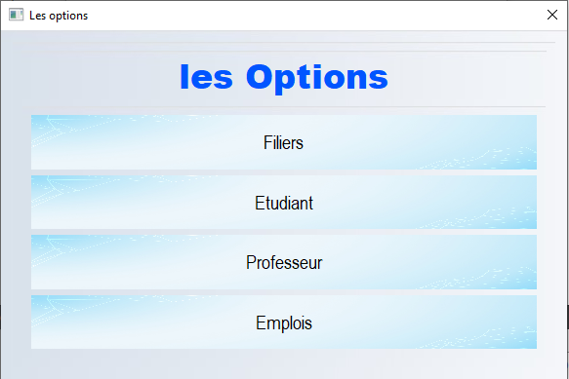
Les options
Dans cette partie on a une window qui nous donne les différents options: Filières, Etudiants, Professeurs et Emplois
On peut accéder chaque option avec une clique sur leurs buttons respectives
Apres on passe à des pages différentes pour accéder au les informations

Slide 8
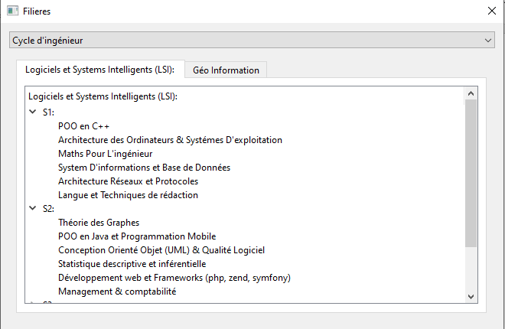
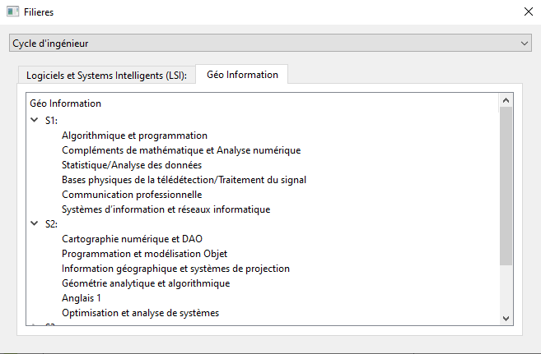
Filières
Concernant cette page on va voir les informations des filières qui concerne le département pour le Master, Cycle d’ingénieur et License
Ces informations concerne les différents spécialités pour chaque filières et aussi les différents semestres avec leur modules respectives

Slide 9

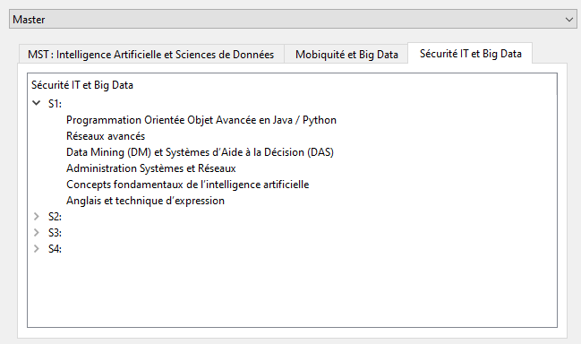
Filiéres
On peut gérer cette parties en cliquant sur le combobox qui est au haut de la page filières après le clique on va voir les options différents et on peut l’accéder et voir comme la même manière les semestres avec les modules
Pour gérer les modules on a utiliser un treewidget qui permet de minimiser et maximiser les options pour organiser les choses et donner une accès plus facile à les semestres

Slide 10
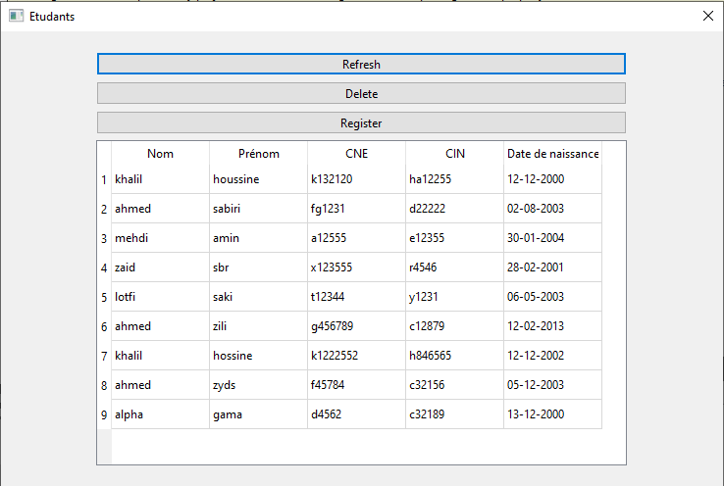
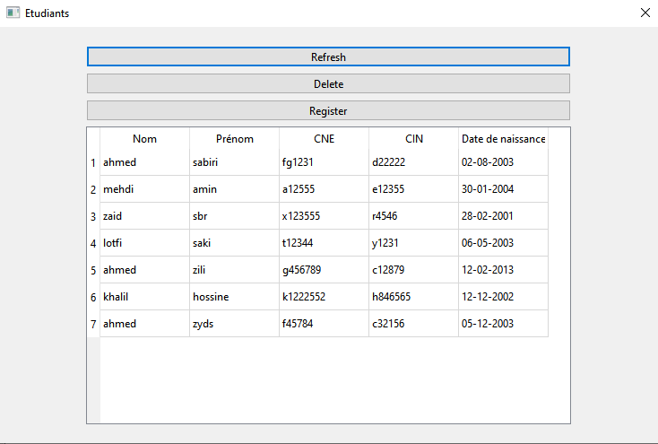
Etudiants
Pour cette partie on a une tableau qui donne des informations sur les étudiants ces informations sont liées avec une base de données pour inscrire des étudiants ou faire la suppression d’un étudiant selectioné.
Il y a aussi une button Refresh pour just refresher le tableau juste pour vérifier si il y a une probléme.
Ces informations concerne le Nom, Prénom, CIN(Carte Identité Nationale), CNE(Code National d’Etudiant) et la Date de Naissance.

Slide 11
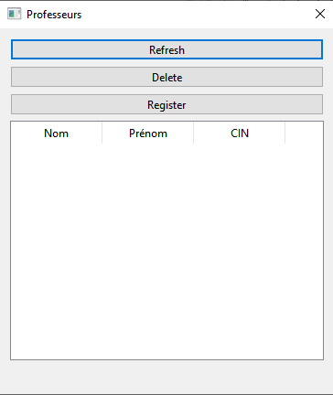
Professeurs
Pour cette partie c’est presque le même principe comme la partie Etudiants on fait une bouton qui ajoute, bouton qui supprime et bouton pour actualiser
Cette partie ne besoin beaucoup d’informations comme les étudiants donc on utilise just le nom,prénom et CIN.

Slide 12
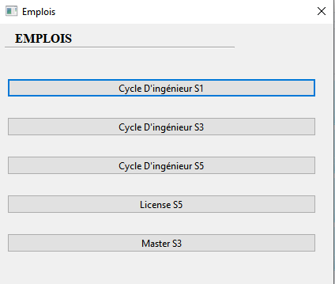
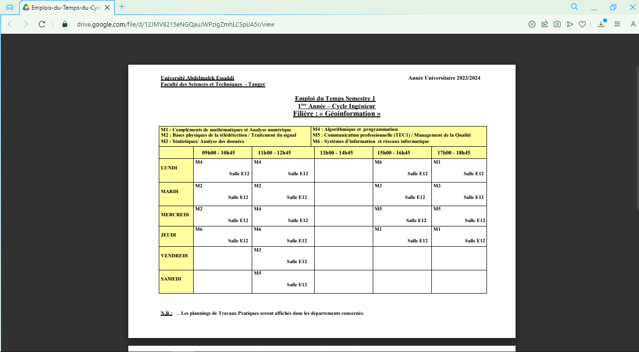
Emplois
Dans cette partie on aura une nouvelle page qui va donner les différents filières et lorsque on clique sur une de cette filières on doit être directé a une lien google drive qui va afficher l’emploi de cette filière cliqué
Cette partie est trés importante car il donne aussi le nombre des salles pour chaque filiére concerné pourque les étudiants peut savoir ou ils iront.

Slide 13
Conclusion
Pour Conclure , cette interface graphique est très importante pour simplifier et organiser les taches comme notre exemple de gestion du département informatique.
Il donne plusieurs outils qu’on peut utiliser concernant les formes graphiques pour avoir des différents fonctionnements qui sont en besoin
Cette projet ne donne pas la manière totale qui représente la gestion du département informatique mais on a fait une grande effort pour donner une idée qui est proche et j’espère que ca ce qui on a fait aujourd’hui

Slide 14
MERCI POUR VOTRE ATTENTION !!

